Slide 1
PENGARUH BESAR ICT TERHADAP UKM
Budi Praptono (Staf Pengajar Telkom University) {08122049898, raraayu35@gmail.com}
Nirwan Aprido (Anggota ESC Telkom University) {082126265697, nirwan_aprido@yahoo.com}

Slide 2
UKM
Besar dari yang kecil
Besar dan Kecil adalah masalah skala ekonomi & karakteristik bisnis
Persaingan semakin ketat, sehingga untuk bisa bertahan dan berkembang harus didukung dengan Teknologi dan manajemen modern

Slide 3
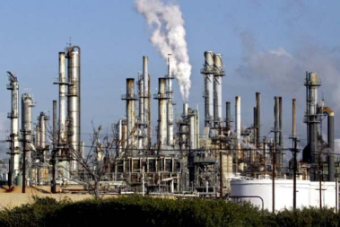
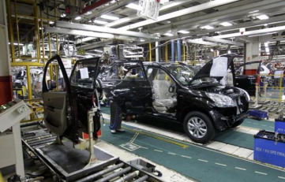
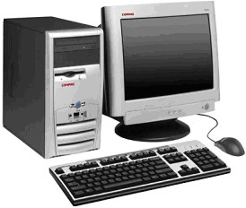
Perkembangan zaman ke zaman
Era Industri
(1801)
Era Telekomunikasi
(1982)
Era Kreatifitas dan ICT
(2000 – Sekarang)

Slide 4
Masalahnya apa???

Slide 5
Persaingan yang semakin ketat

Slide 6
Manfaat ICT Dalam Usaha & Bisnis

Slide 7
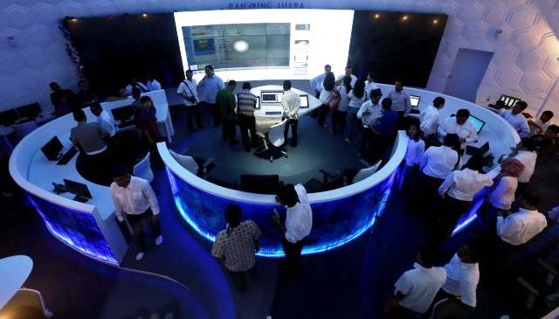
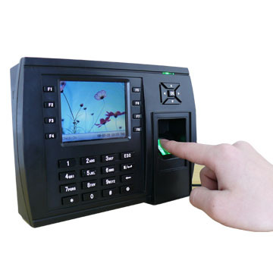
Mengatur dan mengelola informasi dengan lebih mudah
Manfaat ICT dalam Usaha &Bisnis (1)

Slide 8
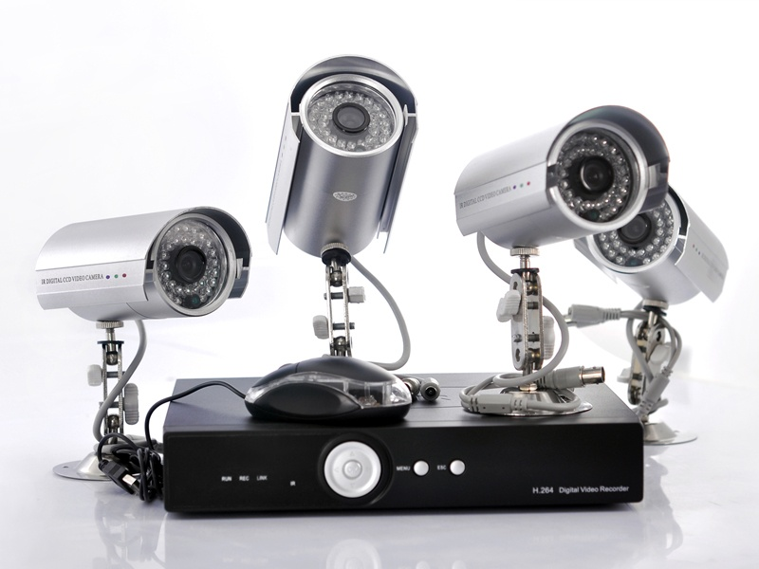
Memonitor keuangan dengan akurat
Manfaat ICT dalam Usaha &Bisnis (2)

Slide 9
Memperluas jangkauan berbisnis atau berorganisasi
Manfaat ICT dalam Usaha &Bisnis (3)

Slide 10
Berkomunikasi via online
Manfaat ICT dalam Usaha &Bisnis (4)

Slide 11
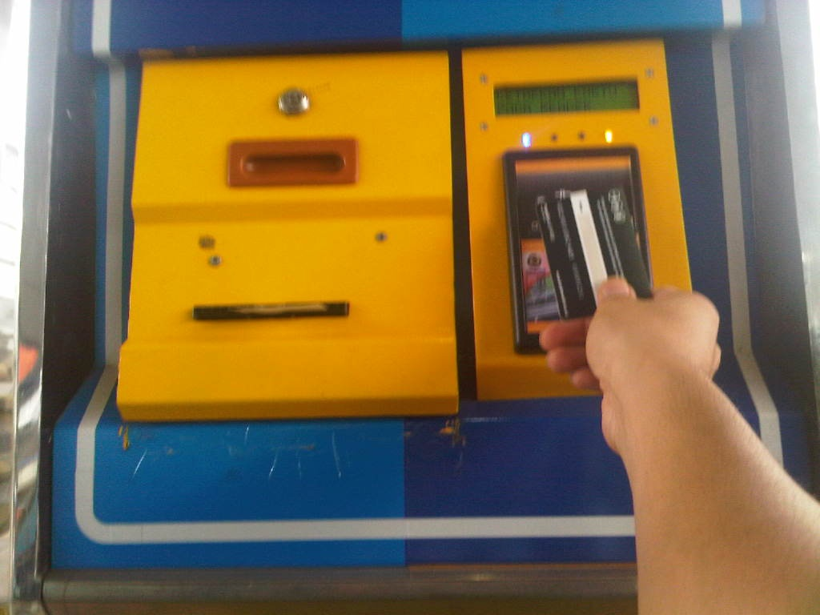
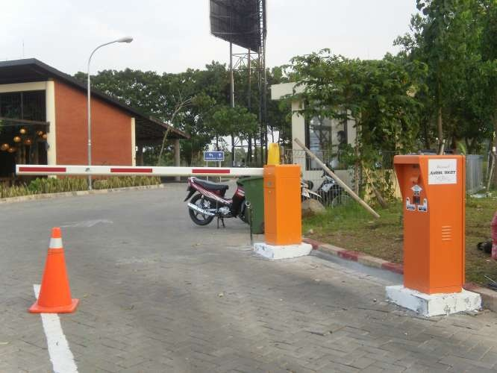
Menghemat biaya operasi perusahaan
Manfaat ICT dalam Usaha &Bisnis (5)

Slide 12
MODAL DARI MANA??!!

Slide 13
Pencarian Modal
Formal - Bank
- CSR (Corporate Social Responsibility)
Non – Formal - Reseller
- Memutar Barang
- Jual Ide
-BODOL : Berani Optimis pake Duit Orang Lain
-BOTOL : Berani Optimis pake Tenaga Orang Lain
-BOBOL : Berani Optimis pake Bisnis Orang Lain

Slide 14
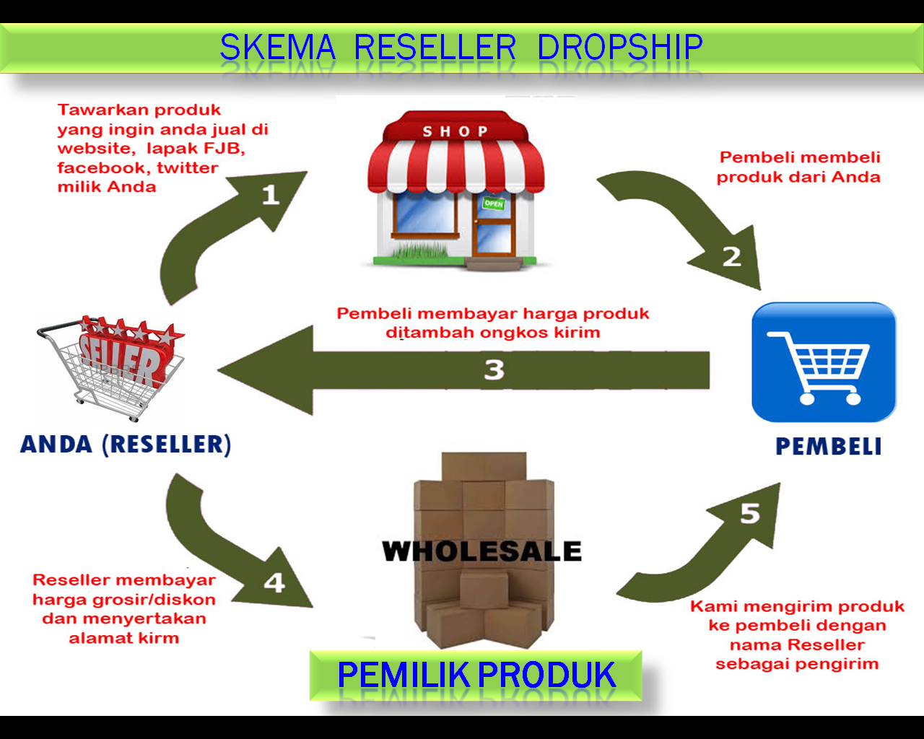
mencari modal usaha
Pencarian Modal dalam Usaha &Bisnis (1)
Menjadi reseller

Slide 15
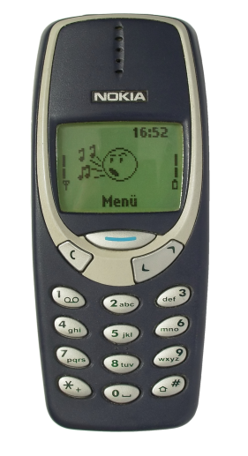
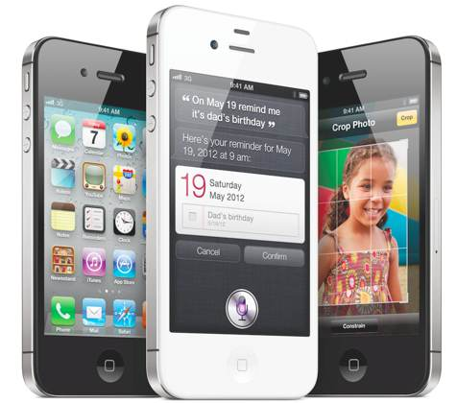
Lipat Gandakan Uang
Pencarian Modal dalam Usaha &Bisnis (2)
Belanjakan barang untuk dijual kembali

Slide 17
Mencari Produk yang akan dijual
Putuskan apa yang mau Anda jual
Lakukan riset produk
Buat lapak online
Pemasaran
Bangun aset

Slide 18
GIMANA CARA MENJUALNYA??!!

Slide 19
Memarketingkan Produk
Strategi Online Marketing via Website atau Blog
Strategi Marketing Online Dengan Optimasi Website
Memanfaatkan Sosial Media
Komunitas atau Forum
Promosi Bisnis Melalui Iklan Gratis

Slide 20
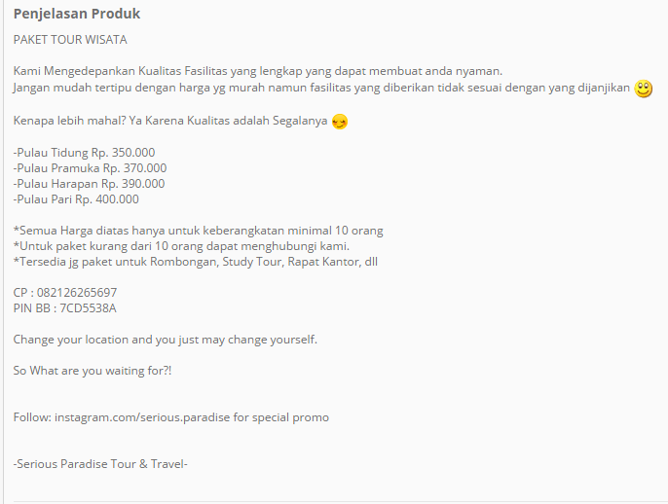
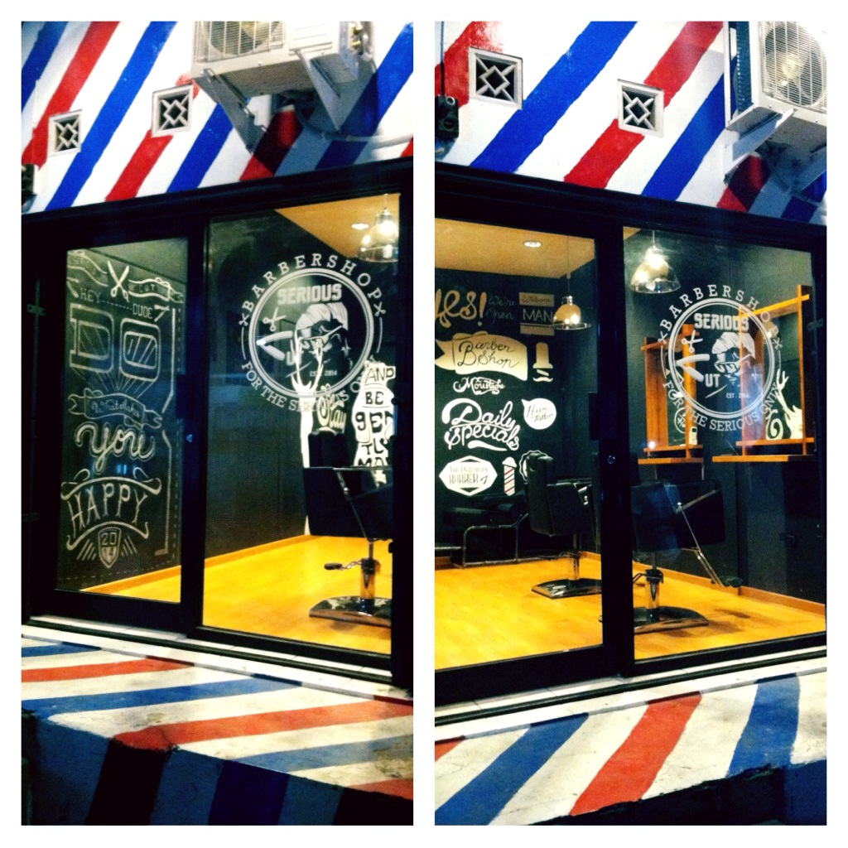
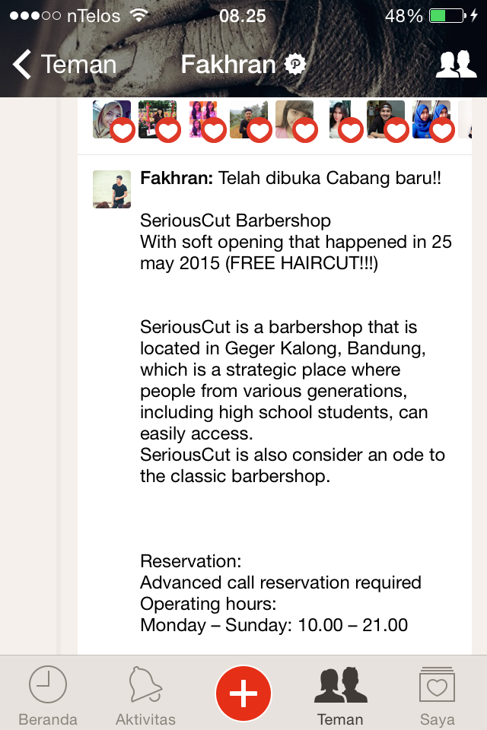
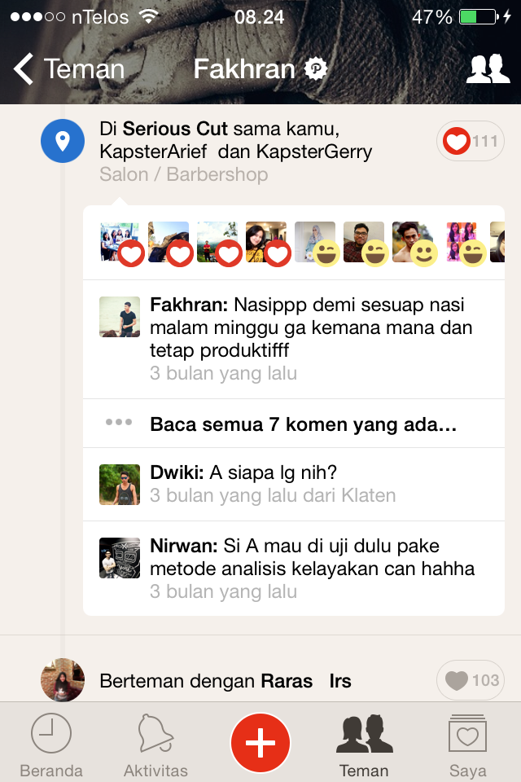
Example Sosial Media, komunitas / forum

Slide 21
Membuat Toko Online Terpercaya
Membuat desain website Profesional mungkin
Memberikan harga yang masuk akal
Jangan mengganti-ganti nomor rekening
Memberikan alamat yang lengkap
Cantumkan bukti – bukti pembelian & Testimoni dari pelanggan lain

Slide 22
BAGAIMANA MENINGKATKAN PENJUALAN??

Slide 23
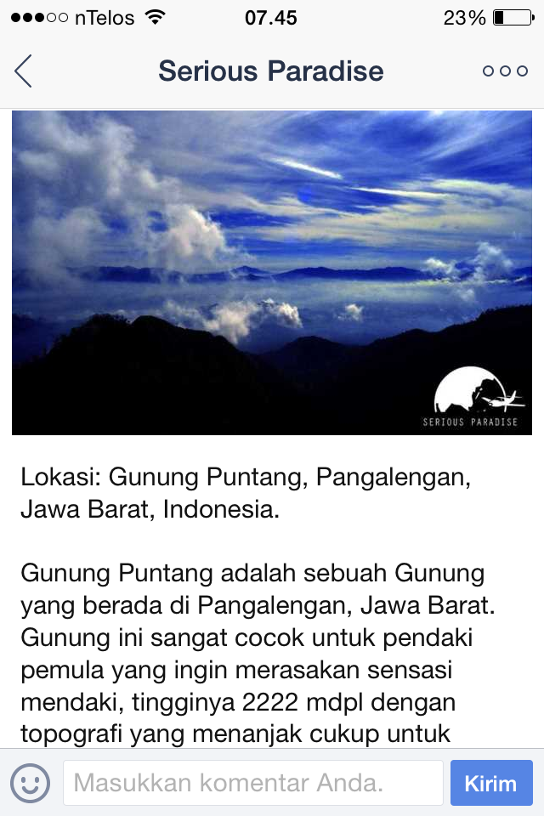
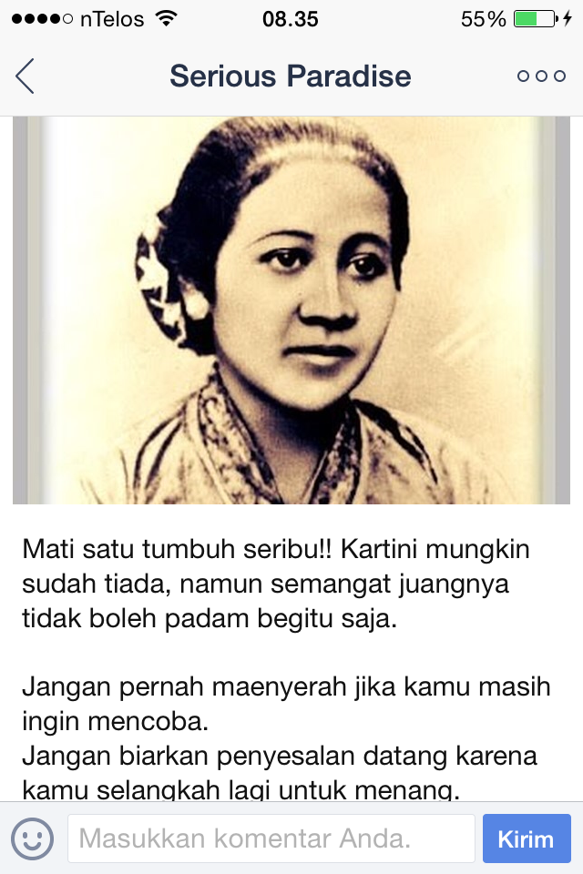
Meningkatkan Penjualan
jangan terlalu sering mem-posting produk-produk yang akan dijual
Berilah info-info terkini dan artikel yang menghibur

Slide 24
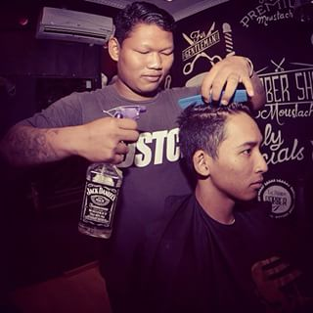
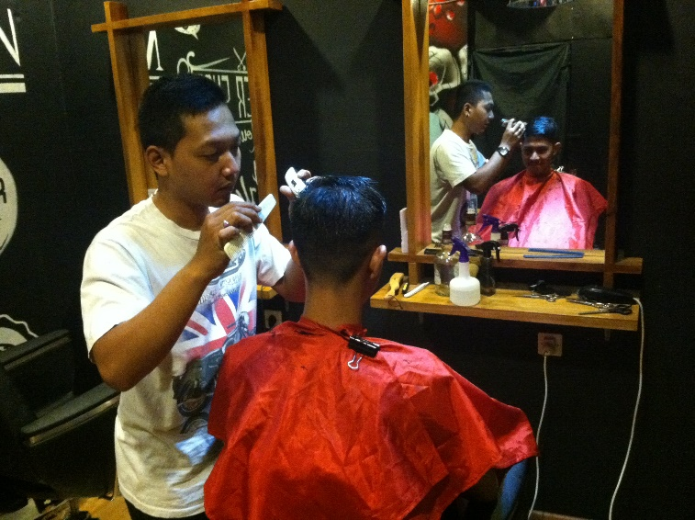
Meningkatkan Penjualan(1)
Seimbangkan Pelayanan Online dan Offline

Slide 25
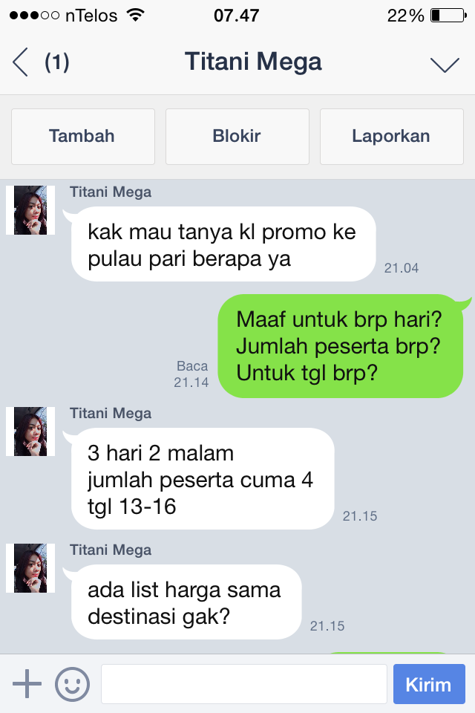
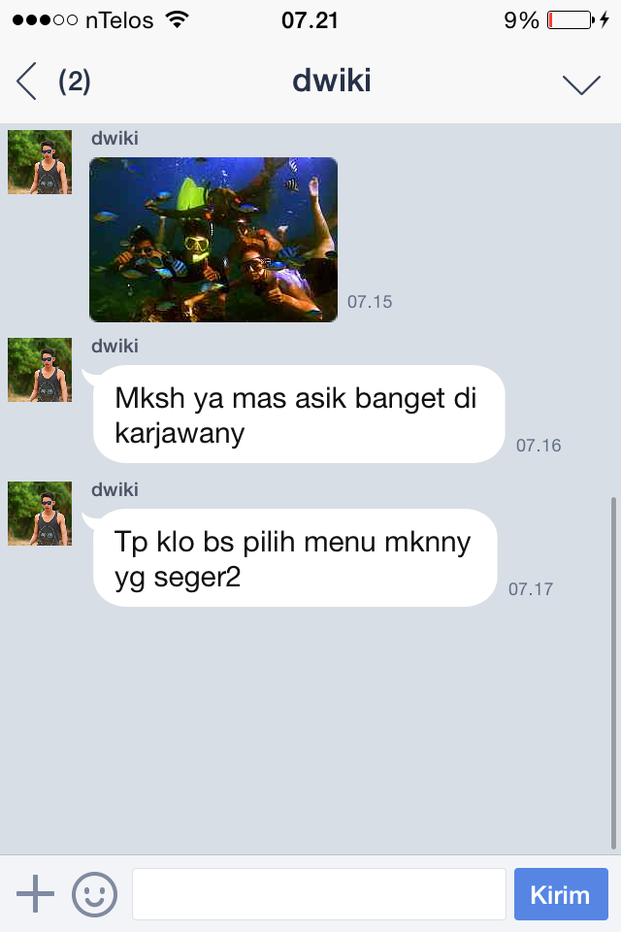
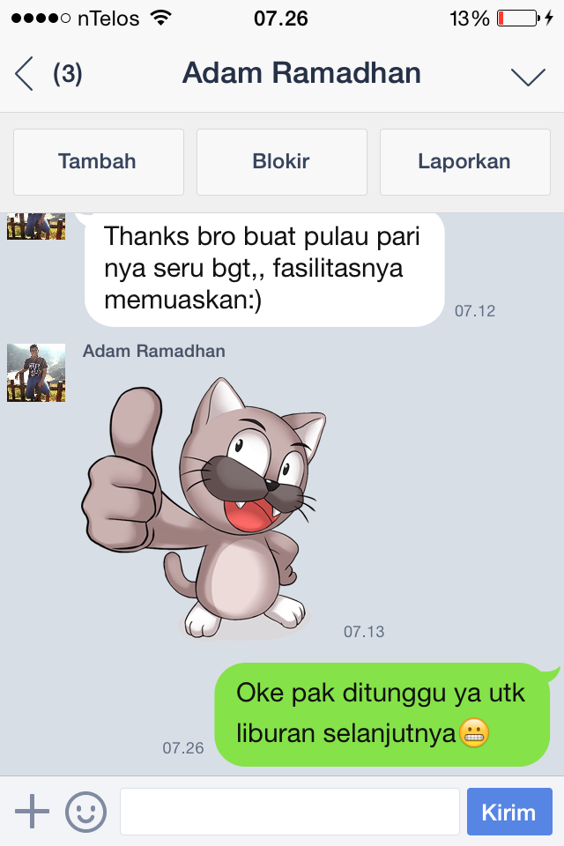
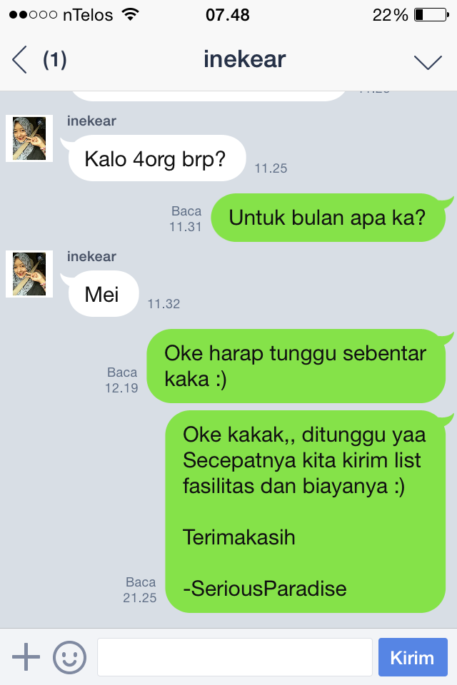
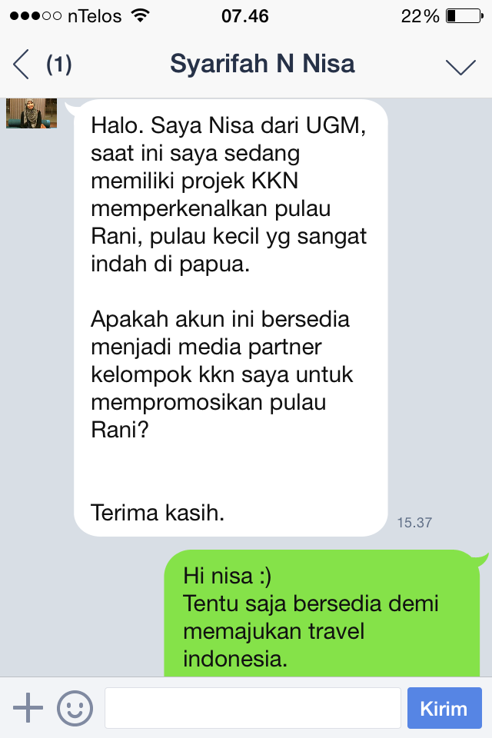
Meningkatkan Penjualan(2)
feedback dari pelanggan

Slide 26
TRUST DO IT

